Slide 1
Presentatie Toerisme Provincie Antwerpen 2021

Slide 2
Stardekk sprekers
Louis Desbuquois
Sales Executive
Stijn Provoost
Brand Marketeer

Slide 3
Agenda
Inleiding
Inspiratie
Software
Vragen

Slide 5
Opgericht
In 2001, Brugge [BE]
Business
Cloud hospitality software en connectiviteit
Medewerkers
50+
Klanten
4.000+
Connectivity partners
400+
PCI Compliant
Reservaties in een veilige omgeving

Slide 6
Onze missie?
Stardekk versterkt de hospitality industrie met slimme technologie om meer boekingen en minder administratie te realiseren.

Slide 7
Onze visie?
Stardekk heeft als visie een toonaangevend hospitality softwarebedrijf te zijn door ‘best of class’ technologie te ontwikkelen, ​open connectiviteit na te streven en uitstekende ondersteunende diensten te bieden.

Slide 8
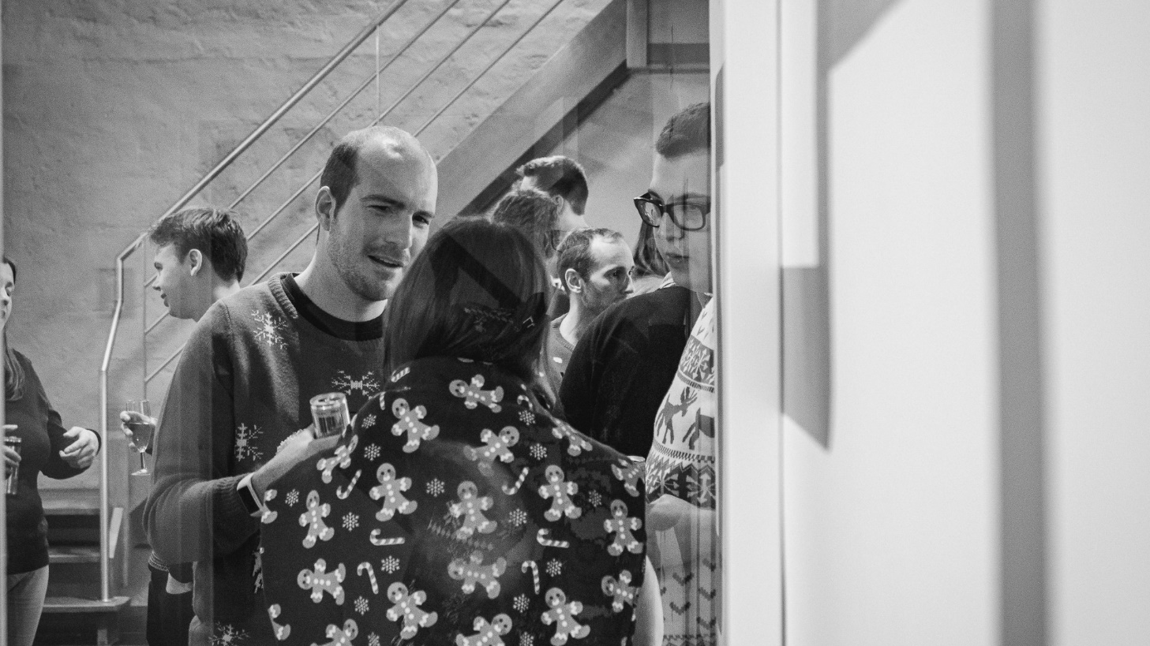
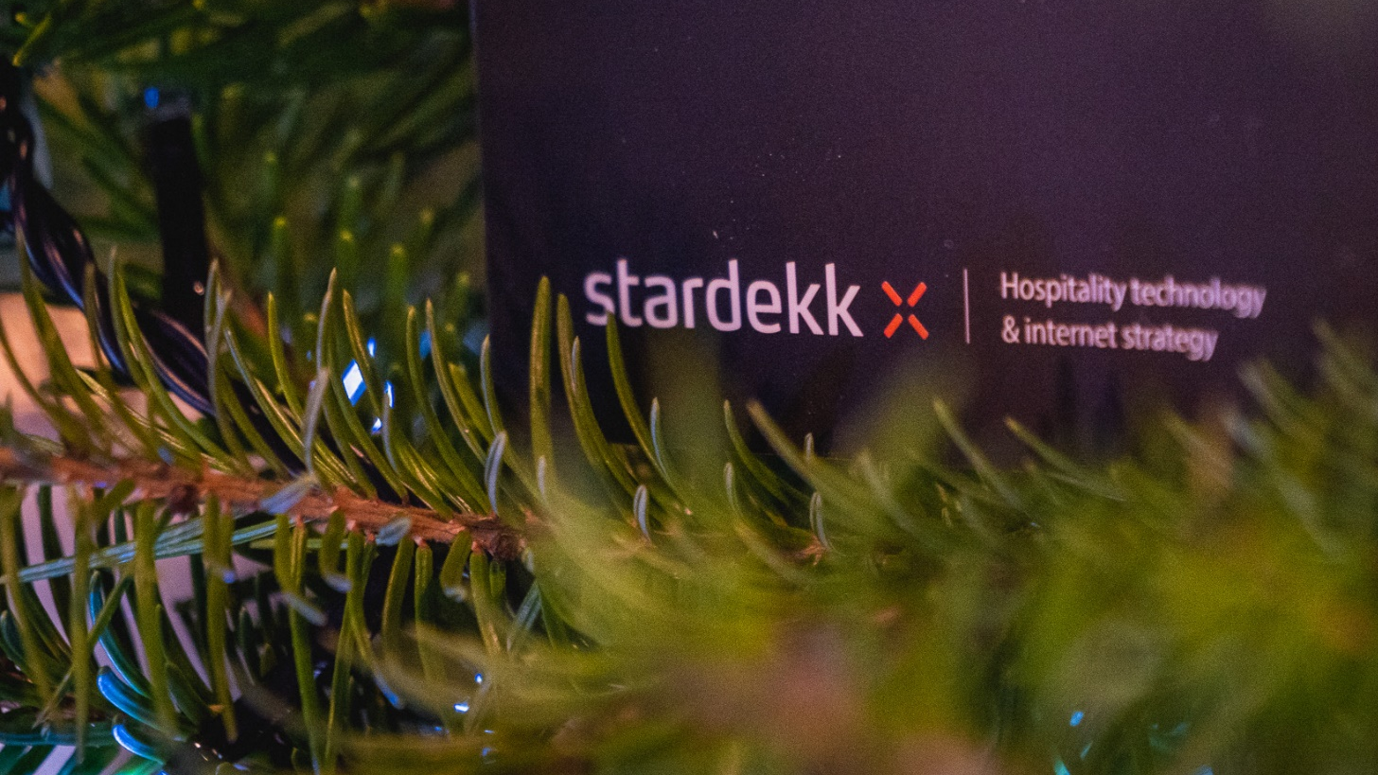
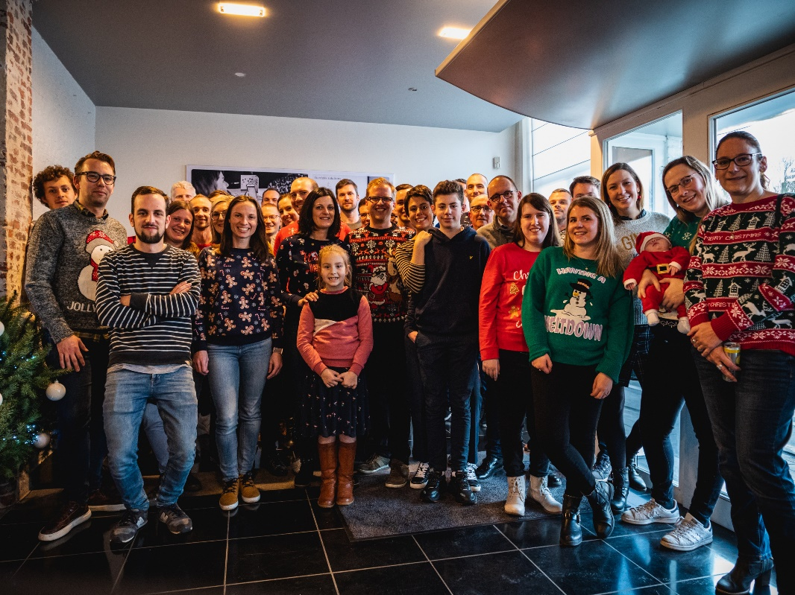
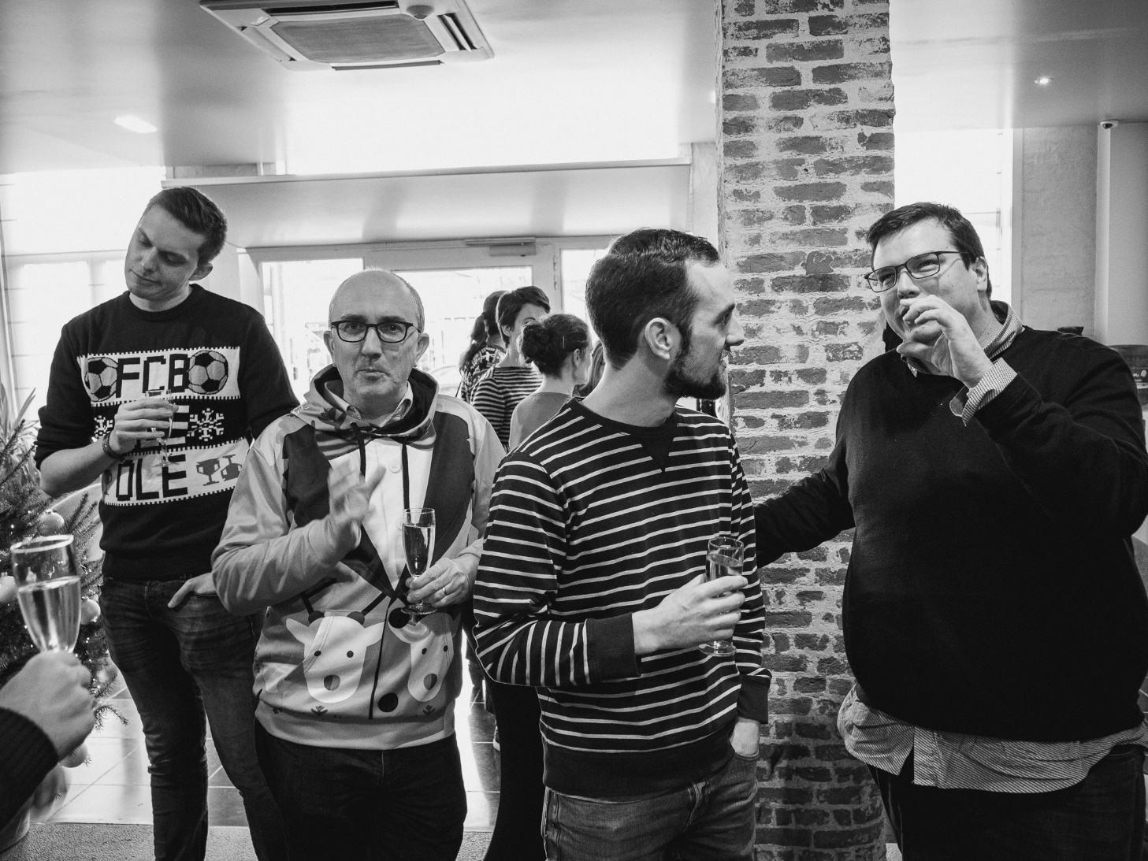
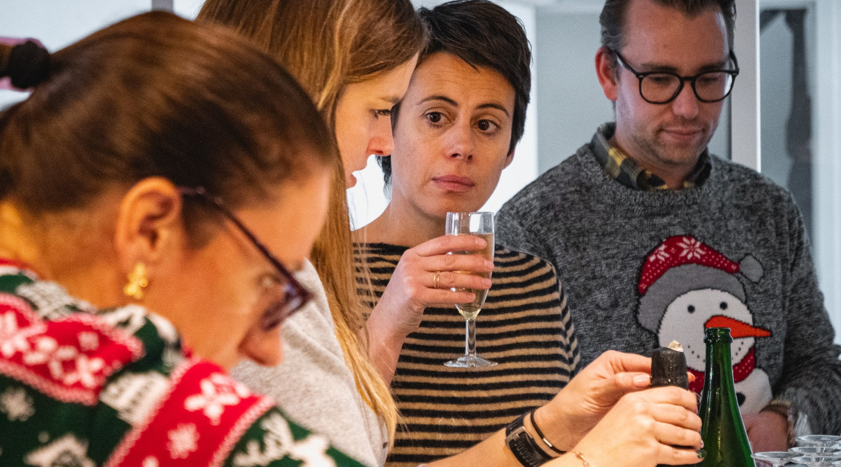

Slide 9
Cijfers in 2019
5,2m.
300+
reservaties
distributiekanalen
1,2b.
4.000+
400+
totale omzet
klanten
integraties

Slide 10
Onze business

Slide 11
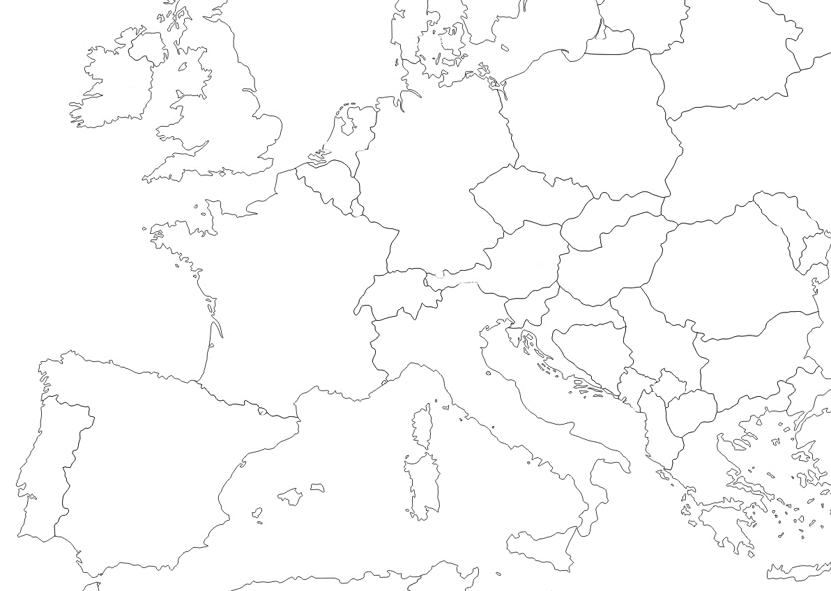
Europees
kampioen
België (Support, Development, Sales & Management)
Nederland (Sales)
Luxemburg (Sales)
Frankrijk (Sales)
DACH (Sales)

Slide 12
Inspiratie

Slide 13
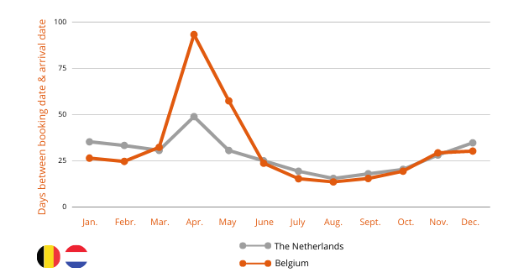
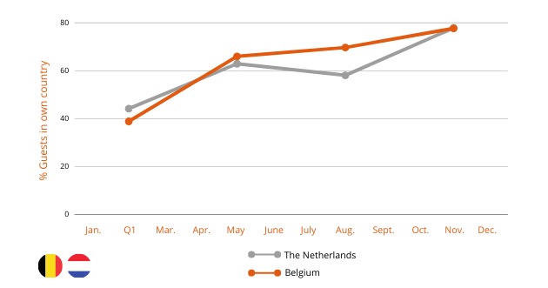
Trends op de Belgische & Nederlandse markt
Last-minute was populair in zomer 2020
Lokaal toerisme neemt nog steeds toe
#HospitalityWebsites

Slide 14
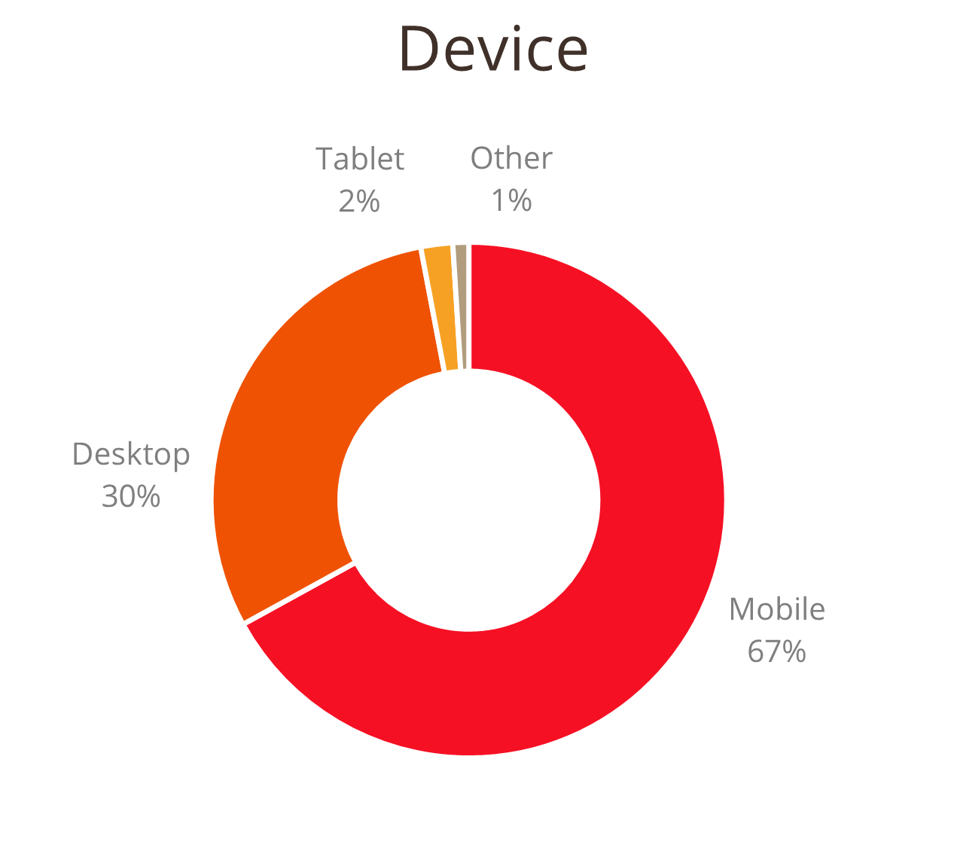
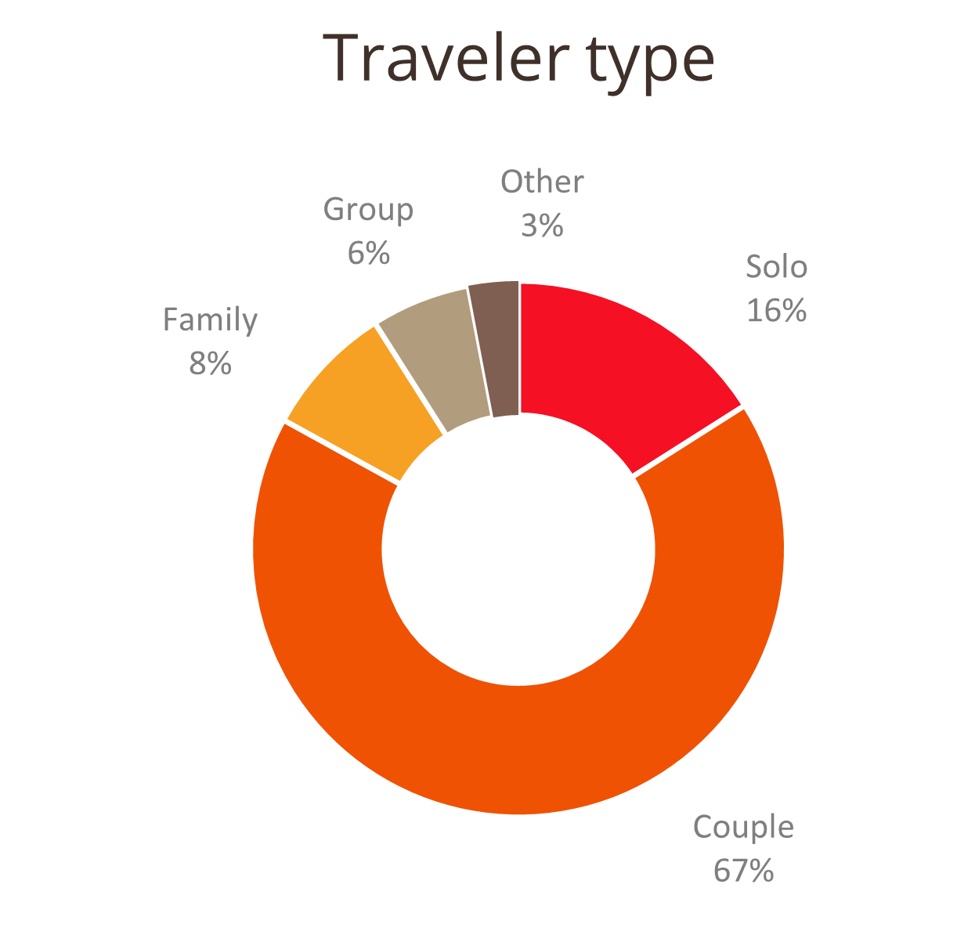
Trends in Antwerpen (laatste 60 dagen)

Slide 15
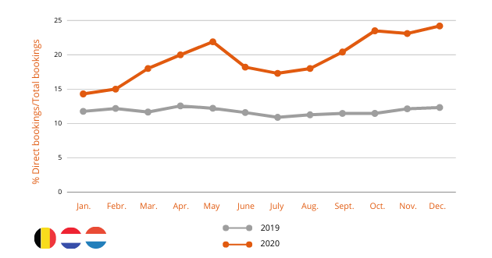
Directe Reserveringen
Trend 2019 vs 2020

Slide 16
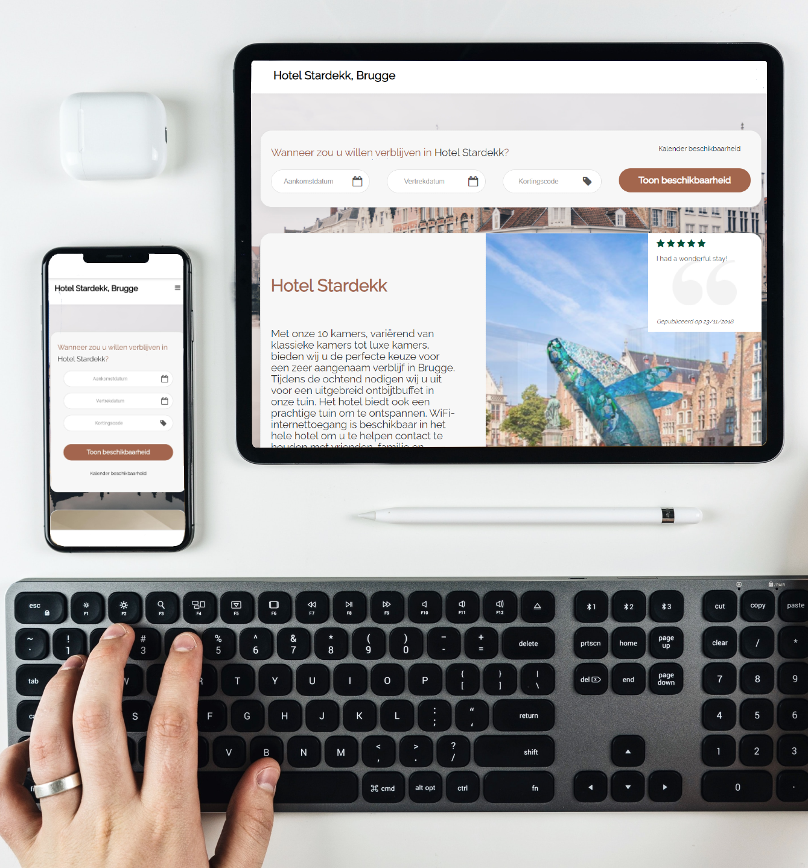
Gasten overtuigen om direct te boeken
Goede website
Prijsvergelijkingstool
Gebruiksvriendelijk
Inspirerende content & high-quality foto’s
Vlot boekingsproces
Kort en veilig proces dankzij Booking Engine
Online betaalmogelijkheden
→ Integratie met Payment Service Provider (Payconiq, Mollie, Ingenico…)
Bestaande klanten laten terugkeren

Slide 17
Waarom toch gebruik maken van OTA’s?
Visibiliteit verhogen
Beschikken over sterke marketing
Bezettingsgraad verhogen
→ 76% van de boekingen verloopt via OTA’s
Wat zijn de beste OTA’s?
Hangt af van je doelgroep
Nadeel: Commissie
Conclusie: Juiste balans vinden
#HospitalityWebsites

Slide 18
Software

Slide 19
Stardekk software
Koppeling met
online boekingsplatformen,
PMS, RMS, PAY, GDS...
Wij ontwikkelen converterende
hospitality websites
en reserveringssystemen
Dagelijks operationeel
management van hotels,
B&B’s en vakantiewoningen
Restaurant reservatiemanagement
Geautomatiseerde communicatie
Marketplace met
+ 400 partners

Slide 20
Stardekk oplossingen
Customer Journey
Connectivity marketplace

Slide 21
Hospitality websites
Converterende, gebruiksvriendelijke hospitality websites

Slide 22
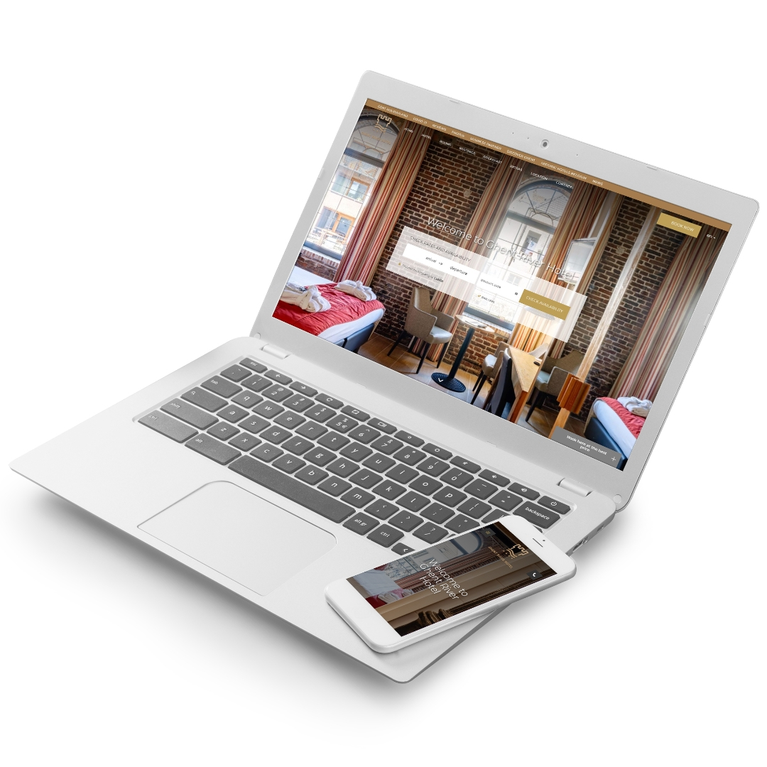
Templatewebsites
bieden vele unieke voordelen.
De ontwerpen waaruit je kunt kiezen zijn ontworpen met conversie in het achterhoofd.
#HospitalityWebsites

Slide 23
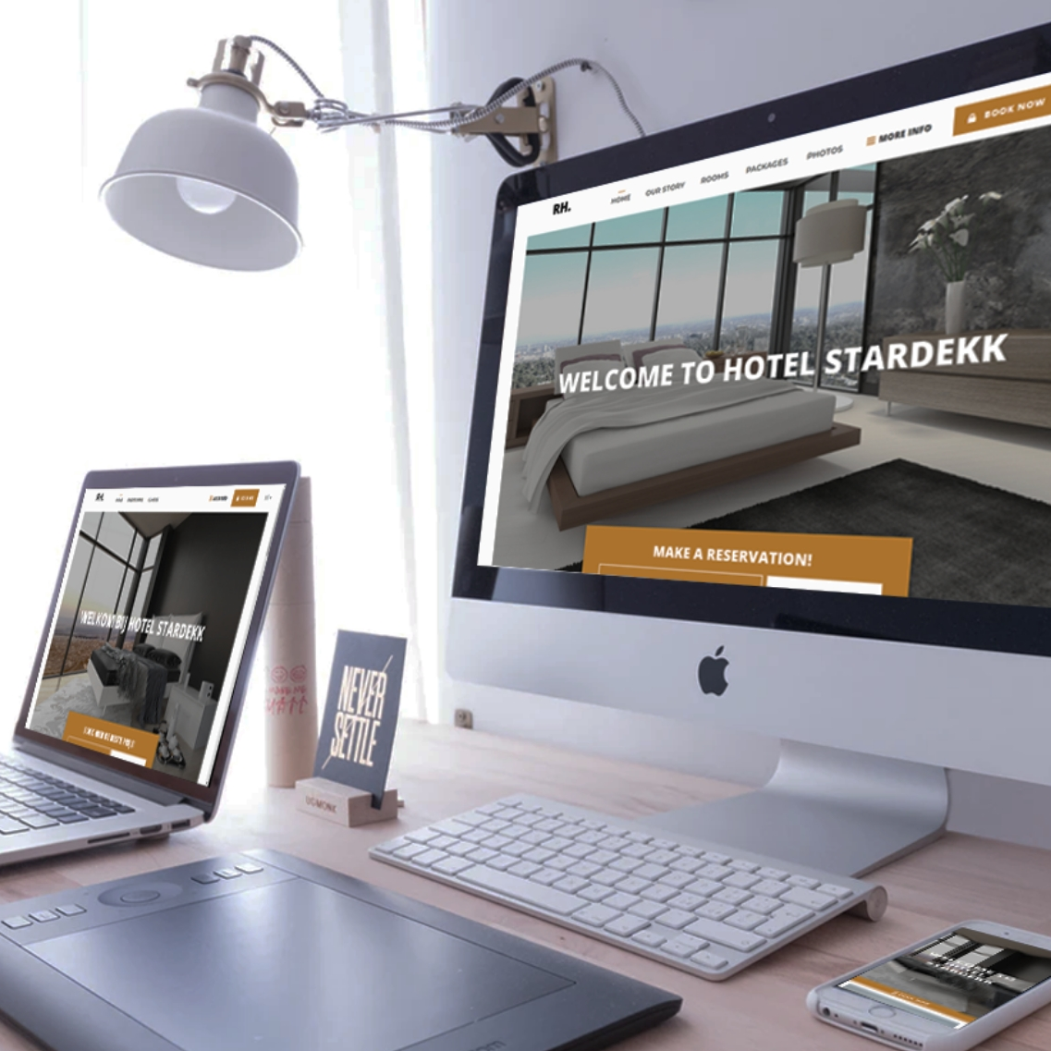
De voordelen van een Hospitality website
De juiste look & feel: personaliseerbaar
Gebruiksvriendelijke CMS: eenvoudig aan te passen
Ratebox prijsvergelijkingstool: meer directe reserveringen
#HospitalityWebsites

Slide 24
Waarom kiezen voor
Stardekk Hospitality Websites
Compleet & betaalbaar pakket
Persoonlijke support
Naadloze integratie met andere Stardekk software
#HospitalityWebsites

Slide 25
Booking Engine
Commissievrij & mobielvriendelijk voor je website

Slide 26
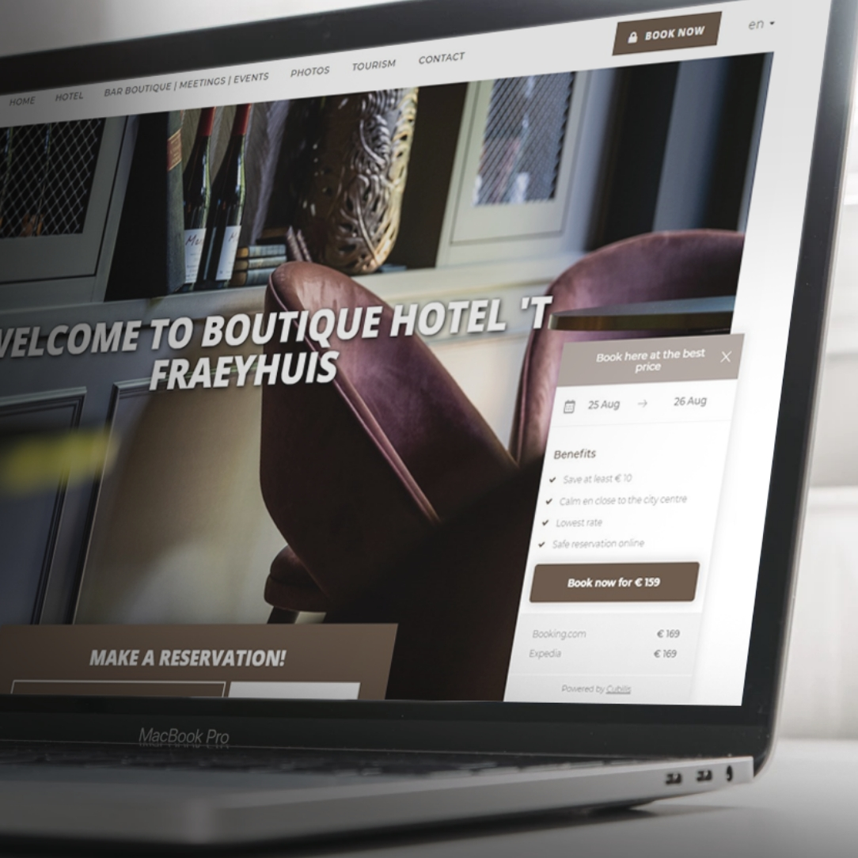
Naast een grotere online zichtbaarheid via verschillende OTA's, blijft je eigen persoonlijke website een belangrijk boekingskanaal.
#BookingEngine

Slide 27
Ratebox

Slide 28
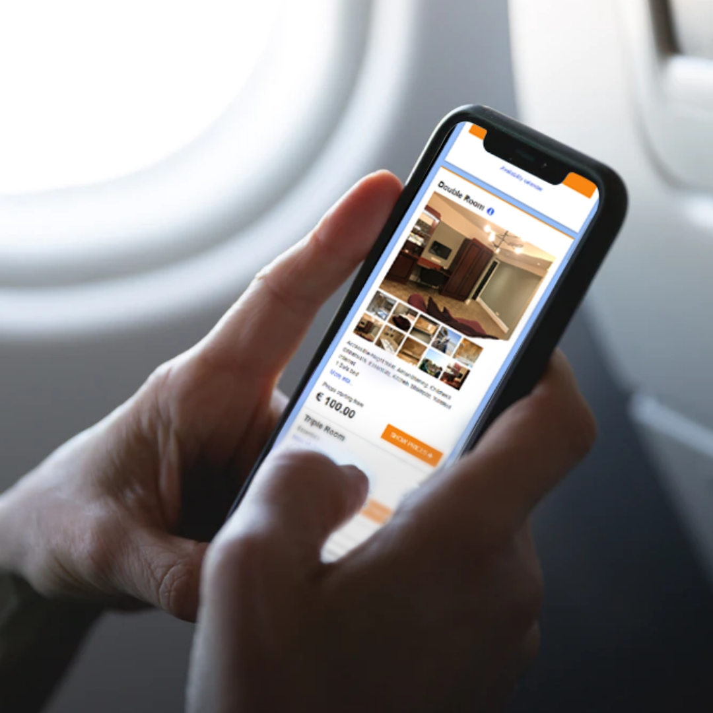
Waarom kiezen voor
Cubilis Booking Engine
Prijsvergelijkingstool Ratebox: directe boekingen ^{(commissievrij)}
Eenvoudige integratie op elke website → mobielvriendelijk
Snel en veilig online betalen

Slide 29
Channel Manager
Centraal beheer van tarieven en beschikbaarheid

Slide 30
Een Channel Manager is de kern van je online distributiemarkt en maakt het heel gemakkelijk om je accommodatie een grotere online zichtbaarheid te geven.
#ChannelManager

Slide 31
Waarom gebruik maken van een Channel Manager?
Centraal dashboard
Vermijd dubbele boekingen
Eenvoudig prijzen & beschikbaarheid beheren
Bespaar tijd en administratie

Slide 32
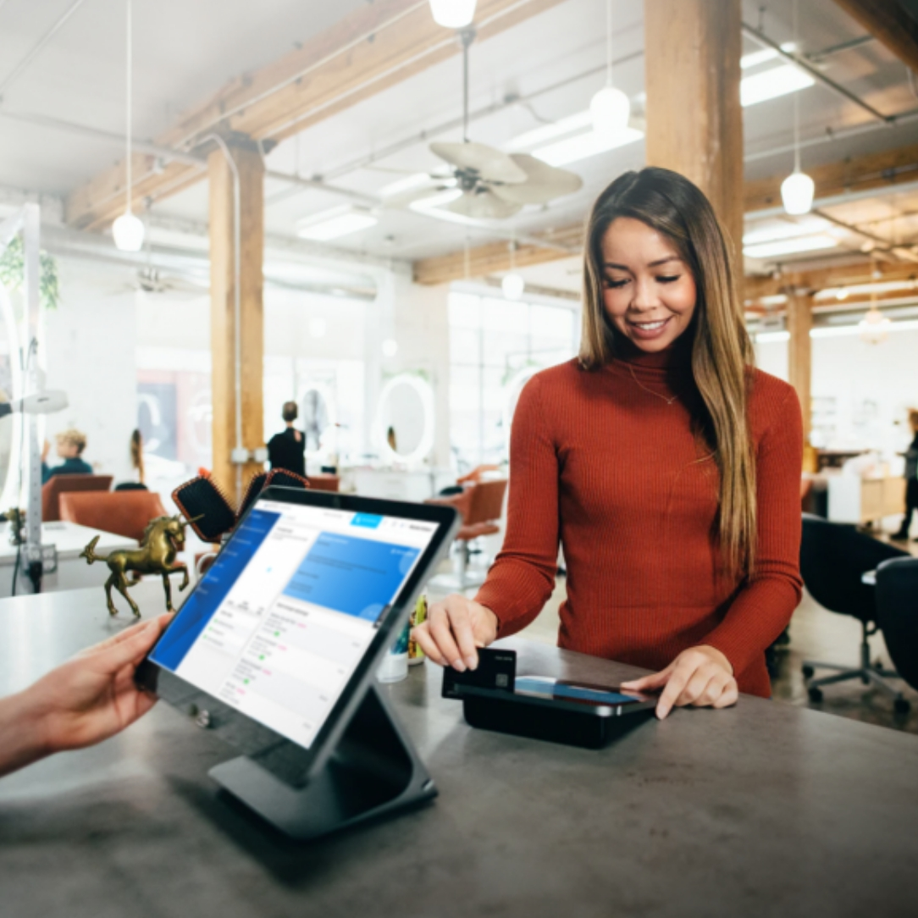
Waarom kiezen voor
Stardekk Channel Manager ^{(Cubilis)}
Betere prijsstrategie: flexibel instelbare tariefplannen
400+ kwalitatieve integraties
Betaalbaar voor iedereen (~ grootte van uw accomodatie)

Slide 33
Some of our partners today

Slide 35
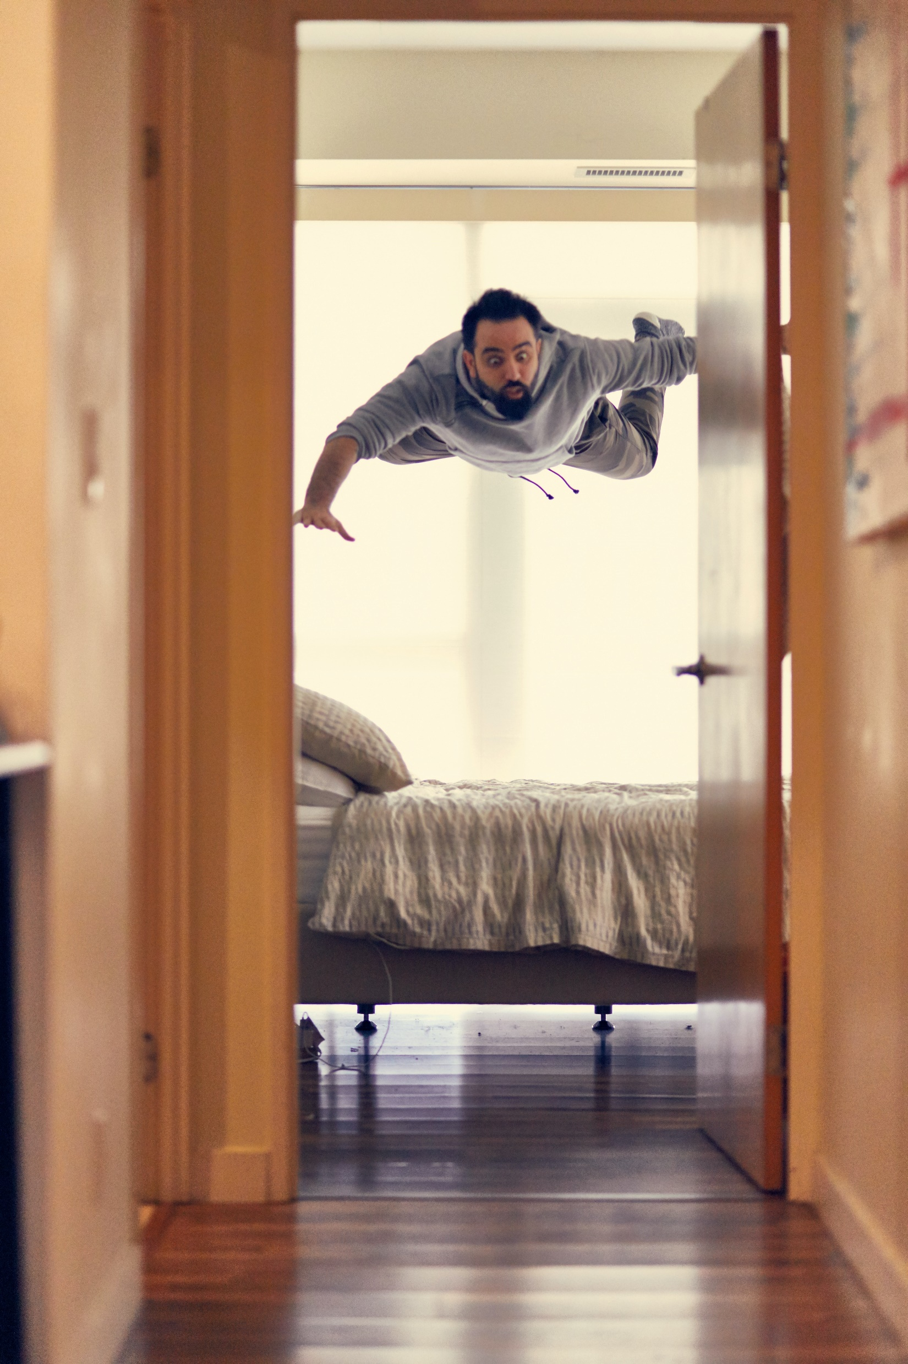
Gratis demo
50% korting op 'Professionele onboarding' fee
Meer informatie:
sales@stardekk.com
Onderwerp: Webinar Toerisme Antwerpen
http://bit.ly/WebinarTAStardekk

Slide 36
Bedankt voor je aandacht.
Louis Desbuquois
Sales Executive
+32 (0)474 174 859
louis.desbuquois@stardekk.com
Stijn Provoost
Brand Marketeer
+32 (0)479 328 162
stijn.provoost@stardekk.com

